Slide 1
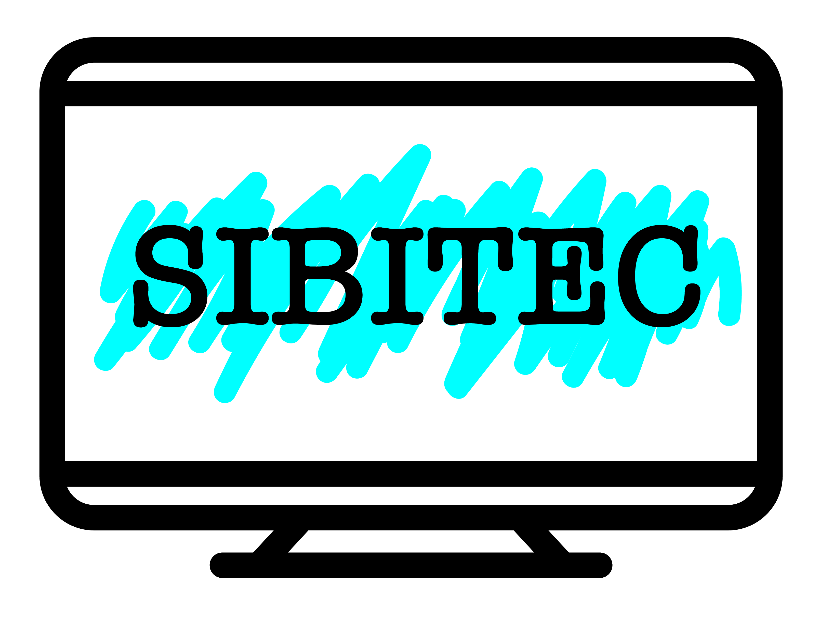
Biblioteca Campus Tecnológico Local San Carlos
Programa Alfabetización Informacional
Catálogo en línea

Slide 2
¿Qué es el catálogo en línea?

Slide 3
Es el catálogo automatizado de acceso público en línea que le permite la búsqueda, la consulta y la visualización de todos los materiales que forman parte de las colecciones bibliográficas y documentales de la bibloteca del Campus Tecnológico Local San Carlos y de las otras Bibliotecas del TEC que forman parte del Sistema de Bibliotecas llamado SIBITEC.
Notes:
Es el catálogo automatizado de acceso público en línea que le permite la búsqueda, la consulta y la visualización de todos los materiales que forman parte de las colecciones bibliográficas y documentales de la bibloteca del Campus Tecnológico Local San Carlos y de las otras Bibliotecas del TEC que forman parte del Sistema de Bibliotecas llamado SIBITEC.

Slide 4
¿Qué puedo hacer desde
el catálogo?

Slide 5
Préstamo interuniversitario
Préstamos
Mi estante electrónico
Renovación en línea
Reservación en línea
Búsquedas
Mi registro en la Biblioteca

Slide 6
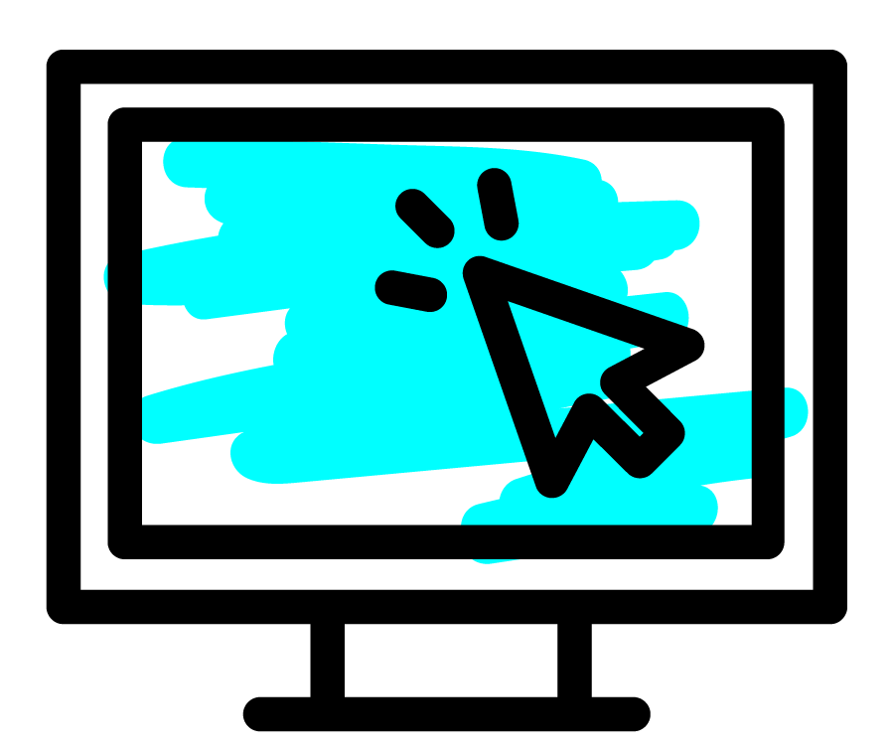
¿Cómo accedo al catálogo y realizo las búsquedas?
Ingresando al siguiente link puede acceder directamente
http://biblioteca.itcr.ac.cr/F?func=find-b-0
Notes:
En la descripcion esta el link directo para ingresar, sin embargo, es la que se describe en la pantalla
http://biblioteca.itcr.ac.cr/F?func=find-b-0

Slide 7
Inducción Personalizada
Si desea mayor formación en el uso del catálogo en línea y recursos electrónicos, solicite este servicio escribiendo al correo bibliotec@tec.ac.cr anotando día y hora que se ajuste al horario de atención de la biblioteca.
Horario de servicios bibliotecarios
Lunes a Jueves
7am - 9pm
Viernes
7am - 4pm
2401-3225
Notes:
Si desea mayor formación en el uso del catálogo en línea y recursos electrónicos, solicite este servicio escribiendo al correo rrojas@itcr.ac.cr, anotando día y hora que se ajuste al horario de atención de la biblioteca.

Slide 8
Créditos
Rebeca Rojas
Encargada del programa
Alfabetización informacional
rrojas@tec.ac.cr
Edición: Isaura Ramírez Brenes
iramirez@tec.ac.cr
Notes:
Si desea mayor formación en el uso del catálogo en línea y recursos electrónicos, solicite este servicio escribiendo al correo rrojas@itcr.ac.cr, anotando día y hora que se ajuste al horario de atención de la biblioteca.

